Slide 1
Interdipendenze strategiche, Istituzioni e Regole
I criteri, il free-riding e le competenze

Slide 2
La mancanza di un policy maker «benevolo»
Le elezioni politiche e le scelte negli organismi di governo

Slide 3
Riepilogo
Le difficoltà di applicare un modello di decisione deterministico alla PE derivano da un insieme di imperfezioni dei mercati:
  I governi conoscono in modo solo imperfetto la struttura dell’economia e l’incertezza alla quale è soggetta (rischio e incertezza);
  Gli agenti privati (imprese e famiglie) elaborano proprie strategie e reagiscono alle decisioni di PE passate, presenti o attese in modo coerente (aspettative razionali);
  Gli annunci dei decisori sono convincenti per gli agenti privati e influenzano il loro comportamento (credibilità);
  I decisori non hanno accesso a tutte le informazioni di cui hanno bisogno per assumere quelle che valutano essere le decisioni ottimali (informazione asimmetrica);
  I decisori non difendono sempre il bene comune, ma interessi particolari, come il proprio e quello di gruppi di pressione (elettore mediano).

Slide 4
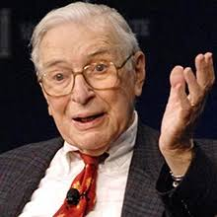
Abbandoniamo l’ipotesi del decisore unico
Occorre a questo punto disporre di un modello che possa rappresentare il comportamento del decisore di PE, se ci allontaniamo dal concetto di dittatore benevolo che massimizza l’utilità che deriva da una funzione di benessere sociale
Ci addentriamo in quella che viene identificata come teoria della scelta sociale il cui padre fondatore è il premio Nobel 1972, Kenneth Arrow:
Il Teorema di impossibilità dimostra che una regola di aggregazione che associ un ordinamento di preferenze sociali a ogni possibile combinazione di ordinamenti individuali non è possibile e quindi non porta ad una scelta collettiva soddisfacente
Infatti, secondo Arrow, la procedura di aggregazione dovrebbe rispettare 4 assiomi:
  Non dittatorialità: la decisione non deve coincidere con quella di un unico individuo
  Principio paretiano: se tutti gli individui preferiscono A a B, allora la decisione sociale dovrebbe dare priorità ad A
  Razionalità collettiva: l’ordinamento sociale delle preferenze ha le stesse caratteristiche di coerenza di quello individuale (transitività e completezza: ho 2 scelte possibili A e B e devo conoscere l’ordine di preferenza, inoltre se ho una ulteriore scelta possibile C e A>B e B>C, allora A>C)
  Indipendenza delle alternative irrilevanti: se la scelta collettiva è tra A e B, non mi può interessare il fatto che alcuni individui preferiscano C per cui non si sta votando.

Slide 5
Regole complesse della PE
I quattro assiomi non si riescono a rispettare contemporaneamente, inoltre
Se la scelta del candidato ideale fosse condizionata invece che da un solo obiettivo da molti e quindi da molteplici criteri (ambiente, disuguaglianze, migrazioni….) allora la scelta finale non sarà effettuata da un solo ente ma sarà collettiva o sociale e si scontra con l’impossibilità di trovare una soluzione come sottolinea il paradosso di Condorcet:
Anche se ogni elettore/gruppo di elettori ha in mente una sequenza di preferenze per i candidati, possono emergere maggioranze diverse:
  Maggioranza 1: preferisce A a B
  Maggioranza 2: preferisce B a C
  Maggioranza 3: preferisce C a A
Teorema dell’impossibilità di Arrow
in presenza di tre criteri diversi di scelta esiste un solo meccanismo di voto in cui la classificazione relativa di due criteri non dipende dagli altri: LA DITTATURA
Soluzione: procedura di giudizio con elettore mediano

Slide 6

Una possibile soluzione: l’elettore mediano
Nella realtà la regola seguita effettivamente è quella che viene determinata dal gioco politico nel quale gli elettori scelgono in base ad un unico criterio, quello delle preferenze dell’elettore mediano
Tale criterio è noto appunto come teorema dell’impossibilità di Arrow, in base al quale ordinando in modo crescente la distribuzione delle preferenze degli elettori rispetto alle spese pubbliche (ad es.), si ottengono gli eletti in base alle preferenze (predominanti) dell’elettore mediano che determinerà poi anche la politica che sarà seguita dal governo:

Slide 7
L’elettore mediano e le istituzioni sovranazionali
La decisione rispetto alla politica da praticare può essere presa in questo modo anche nelle istituzioni sovranazionali ( e non), in cui ogni decisione viene messa ai voti (FMI, Consiglio dei ministri UE, BCE, FED…)
Ovviamente in ognuna delle istituzioni ci sono regole specifiche per pesare il voto, che vengono specificate negli statuti o nei trattati. Tali regole sono importanti per i risultati di PE e possono portare a soluzioni diverse, ad es. consideriamo la formazione del tasso d’interesse di riferimento :
  Se basate sul voto a maggioranza semplice si guarderebbe al valore mediano dell’inflazione tra i paesi membri,
  Se si seguisse la regola della f. di benessere benthamiana (additiva) si utilizzerebbe il tasso d’inflazione medio
  Se invece si preferisse la regola di Rowls di giustizia sociale (MaxMin) si andrà a considerare il tasso d’inflazione più elevato
Tasso inflazione 2022 Unione Europea
Medio | Mediano | Max/Minimo
9,2 | 9,7 | 11,5/5,6
Tasso inflazione 2024 Unione Europea
Medio | Mediano | Max/Minimo
2,6 | 2,6 | 3,1/2,1
Tre tassi d’interesse anche molto diversi

Slide 8
Conseguenze dell’elettore mediano sulla PE
Le istituzioni politiche sono in grado di influenzare le perfomances economiche, inoltre l’interesse politico non contribuisce in modo diretto all’interesse generale
Si possono così adottare istituzioni politiche più propense a perseguire l’ottimo sociale (es. indipendenza delle banche centrali e autorità di governo settoriali, ad es. autorità garante della concorrenza…)
Appare chiaro anche che i decisori pubblici non possono ignorare che anche i funzionari pubblici svolgono un ruolo nella decisione di PE e spesso la loro visione è distorta rispetto all’interesse generale e guidata soprattutto dalle prospettive di carriera o di bilancio, a meno che non si definisca una missione precisa o si richieda una performance verificabile. (es. Riforma Brunetta DL 150/2009 introduzione del «Ciclo di valutazione della performance»)

Slide 9
L’interdipendenza nella PE internazionale
Finora abbiamo visto la PE come strumento per modellare l’andamento dei sistemi economici e risolvere eventuali problemi di crescita, instabilità o distributivi, indicando anche i limiti dell’azione pubblica, ma non abbiamo visto quali siano gli effetti di tali decisioni su altri paesi
L’interdipendenza tra istituzioni internazionali è sempre crescente nel mondo globale, così le politiche dei singoli paesi possono essere limitate da trattati o accordi internazionali
Inoltre abbiamo già visto nel corso delle lezioni precedenti che competenze importanti sono trasferite alle regioni, alle istituzione dell’UE o ad autorità nazionali e territoriali, ma anche ad istituzioni internazionali (separazione orizzontale delle politiche)
Il territorio diventa un concetto sempre più ampio fino a comprendere il mondo itero (globalizzazione), poiché gli effetti delle decisioni di singoli paesi causano problemi all’intero pianeta (gas serra, pandemie) o interagiscono con lo scambio di risorse naturali, merci, servizi, lavoro, con la mobilità delle persone, la circolazione di capitali ecc.

Slide 10
La Politica Economica Internazionale
Oggetto della Politica Economica Internazionale in particolare è lo studio delle interdipendenze economiche e dei «meccanismi di cooperazione» dei sistemi economici in «interazione reciproca» Montalbano P. e Triulzi U. (2012).
Il nostro «piano internazionale» sarà l’Unione Europea e le relazioni della stessa con gli altri Paesi o le altre Aree/Regioni estere, come già indicato in precedenza
Sappiamo inoltre che le politiche economiche servono in generale a porre rimedio a fallimenti dei mercati, i più importanti sono:
  Le politiche distributive
  Le politiche di bilancio
  Le politiche monetarie e finanziarie
  Le politiche valutarie e commerciali
  Le politiche del lavoro e della crescita
Molto importanti sono i risultati che si possono ottenere dalle loro interazioni e i limiti dell’azione pubblica in questo contesto

Slide 11
I TRILEMMI: come coordinare le politiche economiche internazionali e in ambito europeo?
I trilemmi sulla scelta delle politiche economiche più adatte vengono spesso evocati, quando un sistema economico si apre alle relazioni con il resto del mondo. Citiamo i trilemmi più importanti:
Il Trilemma (macroeconomico) di Mundell-Fleming (1961, 1962)
Il Trilemma impossibile dell’Eurozona (Pisani-Ferry, 2011) e dell’UEM (Boitani A. , Tamborini R., 2021)
Il Trilemma dell’UEM (politico-economico) di Rodrik (2000)

Slide 12
Il Trilemma di Mundell-Fleming: politiche macroeconomiche in Economia aperta e regole
Secondo gli economisti R.A. Mundell (1961) e J.M. Fleming (1962) in economie aperte agli scambi con l’estero, sussiste il cosiddetto principio dell’impossibile trinità, o trilemma di M.- F., secondo il quale non è possibile mantenere simultaneamente
  un regime di cambi fissi (politica valutaria),
  una perfetta mobilità dei capitali (politica finanziaria) e
  una politica monetaria indipendente.
= restrizione nella mobilità dei capitali

Slide 13
La crisi dell’Unione Europea: SEBC, PM e debito pubblico
La crisi del 2008 porta con sé decisioni importanti sulle politiche di bilancio che i singoli Stati membri devono adottare nell’ Area Valutaria Comune
Obiettivo è di ridare fiducia all’Euro quale moneta unica europea di riferimento
Jean Pisani-Ferry (2012), The euro crisis and the new impossible trinity
1Paper prepared for the AEEF Conference “Impact of Eurozone Debt Crisis on East Asian Countries”,
Seoul, 8-9 December 2012

Slide 14
Il Trilemma dell’Eurozona: Moneta unica, PM e PF
La politica economica dell’Eurozona è impantanata in quello che l’economista Pisani-Ferry (2012) ha definito il trilemma impossibile, vale a dire le tre caratteristiche fondanti dell’architettura dell’Euro che non sono sostenibili contemporaneamente:
  garantire il divieto per governi nazionali e istituzioni dell’Unione Europea di finanziare il debito di altri stati membri,
  vietare l’acquisto di titoli sovrani da parte della Bce ed infine
  Vietare la detenzione da parte delle banche di titoli pubblici del proprio stato nazionale in proporzioni eccessive.

Slide 15
Il Trilemma dell’UEM
Soluzione?
Mix di politiche
Fonte: Boitani e Tamborini (2021), p.3
«Se UEM è colpita da importanti shock sistemici si possono »salvare« solo due dei suoi tre pilastri:
1) l’integrità e irreversibilità dell’Unione Monetaria;
2) l’ortodossia monetaria (priorità della stabilità dei prezzi e divieto di monetizzazione dei debiti pubblici);
3) l’ortodossia fiscale (sovranità fiscale nazionale, sottoposta solo a vincoli di deficit e debito, con l’aggiunta di disciplina di mercato sul debito).»
Andrea Boitani e Roberto Tamborini (2021), RIFORMARE LE REGOLE EUROPEE, Economia e Finanza, Friedrich Ebert Stiftung, Dicembre 2021

Slide 16
La soluzione 2012-2019
Rilassamento dell’ortodossia monetaria

Slide 17
La soluzione 2020…..e ora RearmEU
Rilassamento dell’ortodossia monetaria
Rilassamento dell’ortodossia fiscale?

Slide 18
Quali prospettive?
Occorre rilevare che da un quinquennio siamo esposti a shock economici (negativi) dal lato dell’offerta che non possono essere alleviati solo da politiche monetarie,
Inoltre secondo molti policy maker europei, occorre guardare meno agli stati nazionali e più ai risultati della cooperazione tra stati membri….

Slide 19
Il Trilemma di Rodrik: Globalizzazione-democrazia-federalismo
How Far Will International Economic Integration Go? Journal of Economic Perspectives—Volume 14, Number 1—Winter 2000—Pages 177-1
Dani Rodrik (2000) fa riferimento al concetto di «Globalizzazione» che preferisce definire «Integrazione Economica Internazionale»
Il Trilemma per l’autore è politico invece, cioè non è possibile avere contemporaneamente
  una iper-globalizzazione dei sistemi economici,
  Un regime democratico e
  Un’autodeterminazione nazionale.
Iperglobalizzazione
= riduzione importante della democrazia
= rinuncia allo stato sovrano e federalismo globale
Autodeterminazione nazionale
Democrazia
= poche semplici regole internazionali

Slide 20
I comportamenti strategici
Il metodo della teoria dei giochi

Slide 21
Comportamenti strategici e teoria dei giochi
Il teorema di Arrow e il ruolo dell’elettore mediano ci portano a considerare i risultati delle interazioni strategiche tra agenti, che nel contesto strategico vengono definiti «giocatori», tali sono, come già più volte sottolineato:
Gli Stati
I Governi
Le Istituzioni
Le Imprese
Gli Individui
Consideriamo sempre 2 tra questi giocatori e 2 strategie
EQUILIBRIO DI NASH
Come nei Trilemmi
FAMIGLIE

Slide 22
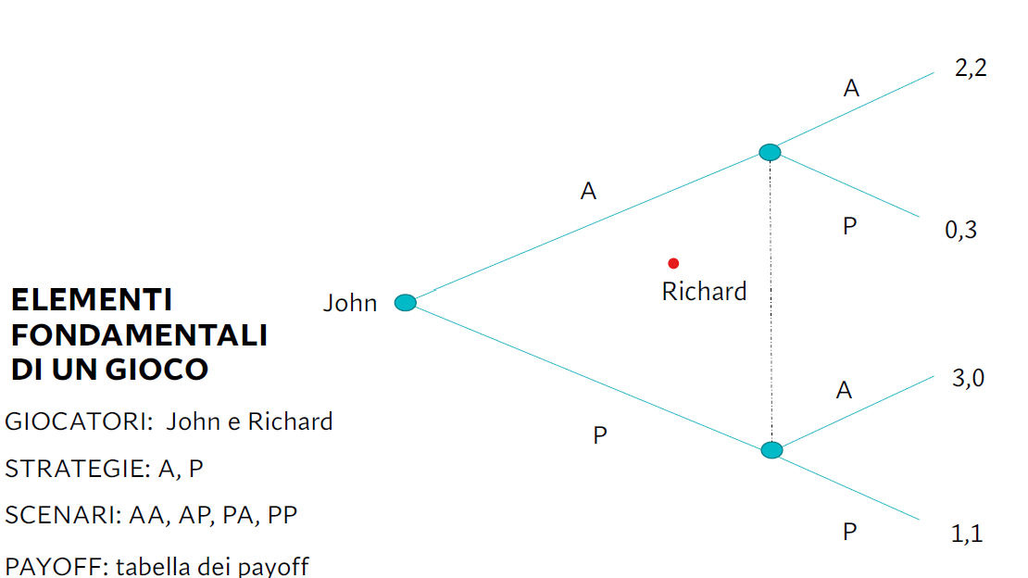
Breve introduzione alla teoria dei giochi

Slide 23
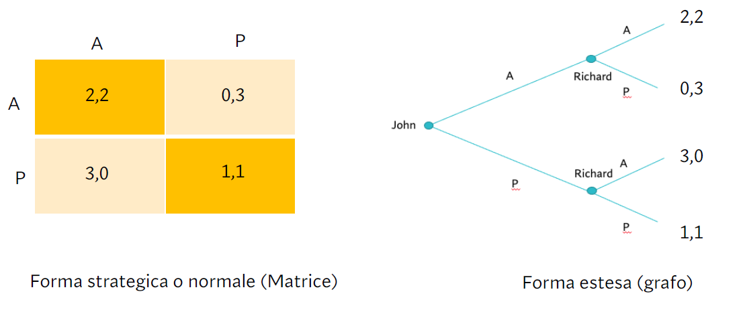
Rappresentazione dei comportamenti strategici
GIOCO STATICO: SCELTA SIMULTANEA
La scelta è sequenziale

Slide 24
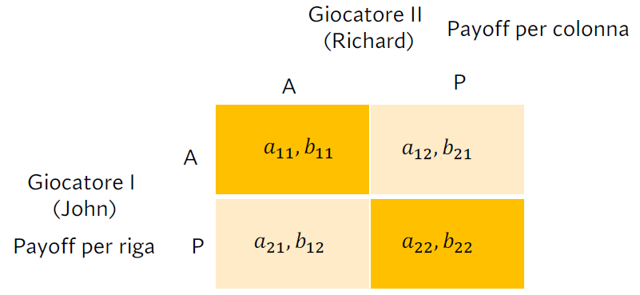
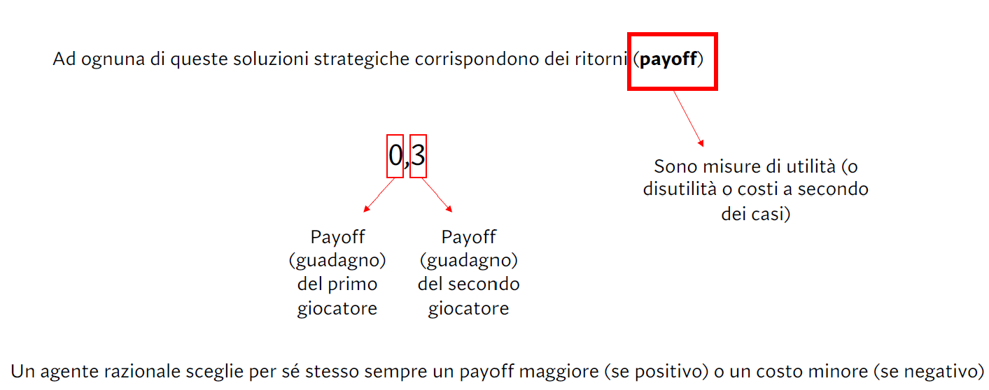
I payoff

Slide 25
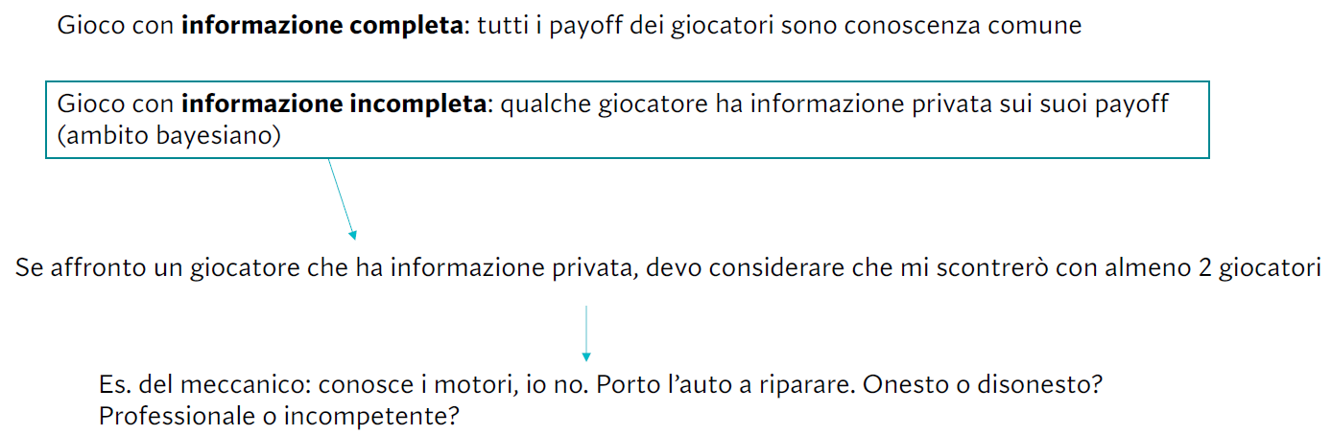
Informazione
2 TIPI DI GIOCATORE
Probabilità soggettive sui diversi tipi di giocatori

Slide 26
Conoscenza comune ed equilibrio
Il gioco e la razionalità stessa dei giocatori sono conoscenza comune (Common Knowledge)
Aspettativa riguardo i comportamenti degli altri: «cosa farei nelle stesse circostanze?»
L’equilibrio nella teoria dei giochi si basa sull’anticipazione che ogni giocatore produce sul comportamento degli altri giocatori e questo non è facile senza una conoscenza comune
Può accadere che la situazione migliore per entrambi i giocatori, ottenuta con una determinata strategia, sia difficilmente raggiungibile
Esiste un incentivo per almeno uno di essi che rende allettante (in termini di ritorno individuale) deviare da questa strategia.
Unica soluzione: annullare questo incentivo ⇒ equilibrio

Slide 27
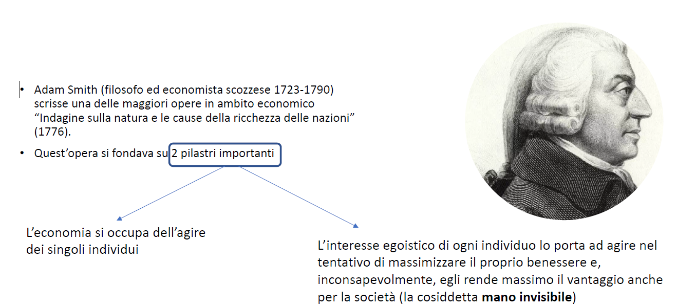
Come trovare questo equilibrio? Smith

Slide 28
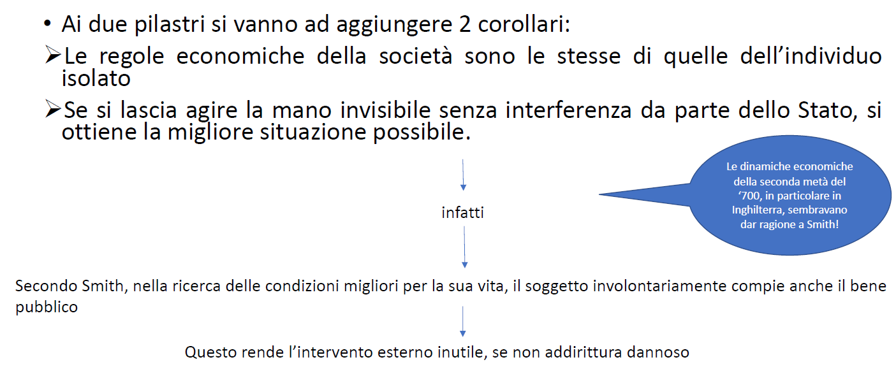
… e John Nash

Slide 29
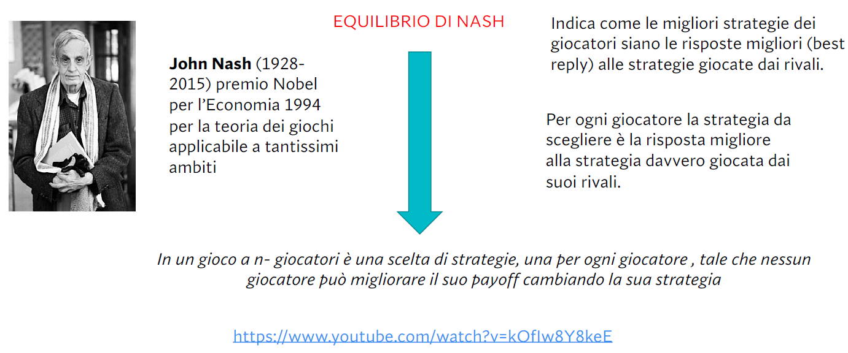

Slide 30
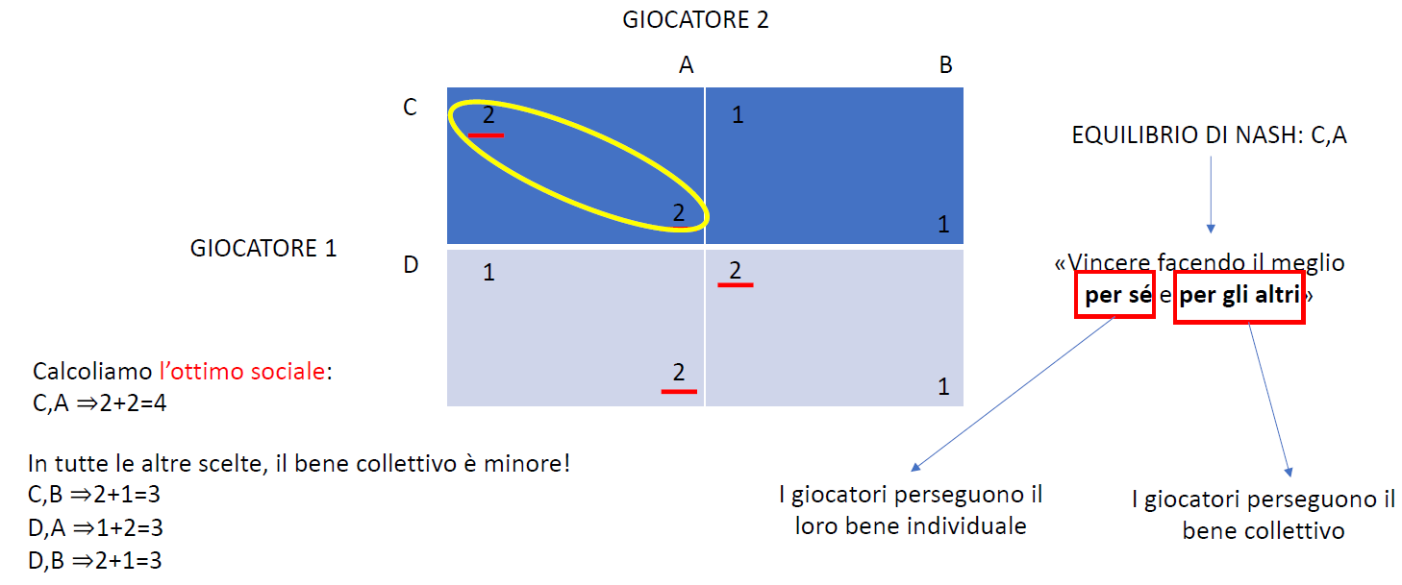
E quindi con il metodo della teoria dei giochi

Slide 31
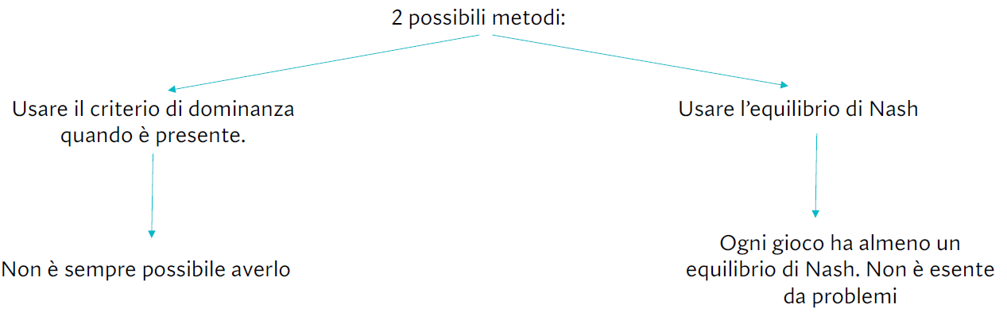
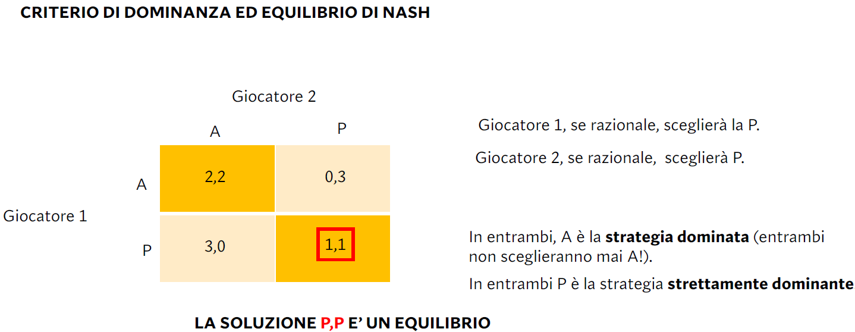
Come trovare in generale un equilibrio?
Pareto-Efficienza
Nessun giocatore, sapendo che l’altro gioca P, ha incentivo a deviare da questa, in quanto otterrebbe un payoff minore: SOLUZIONE STABILE

Slide 32
Il dilemma del prigioniero nello scacchiere internazionale
La Teoria dei giochi è utilizzata nell’ambito della politica internazionale, data l’esigenza di districarsi tra preferenze, vincoli strategici e necessità di cooperazione. Tra i più importanti in questo ambito, dal punto di vista della teoria, ci sono i giochi di collaborazione ed i giochi di coordinamento.
I giochi di collaborazione sono caratterizzati dal fatto che gli Stati che traggono i profitti maggiori sono quelli che defezionano mentre tutti gli altri cooperano. Un esempio classico ne è il cosiddetto Dilemma del Prigioniero.
I due sono in stanze diverse e non possono comunicare tra loro.

Slide 33
Come attuare il coordinamento e limitare il free-riding? I giochi non cooperativi o simultanei
L’ipotesi di base è che una decisione presa da un Paese in autonomia induce un’esternalità agli altri paesi, non sarà cioè ottimale. Si può rappresentare questa situazione con il dilemma del prigioniero:
Le scelte che i due prigionieri possono compiere sono:
  1) accusarsi reciprocamente (puniti con 5 anni di reclusione a testa)
  2) ognuno si dichiara innocente e incolpa l’altro (quello su cui ricade la colpa è condannato a 10 anni, l’altro è liberato);
  3) entrambi negano cioè cooperano (il giudice non è in grado di decidere, la condanna per entrambi è di 1 anno)
 | Prigioniero 2
Prigioniero 1 |  | Tradimento | Cooperazione
 | Tradimento | (−5, −5) | (0, −10)
 | Cooperazione | (−10, 0) | (−1, −1)
Due strategie
payoff
Outcome: Equilibrio non cooperativo o Equilibrio di Nash
Equilibrio cooperativo

Slide 34
Equilibrio di Nash
In un gioco simultaneo come possiamo trovare una soluzione?
Determiniamo la migliore risposta di ciascun giocatore ad ogni scelta strategica fatta dagli altri giocatori. Ripetiamo la stessa procedura per gli altri giocatori.
Se la scelta strategica di ogni giocatore è la migliore risposta alla scelta strategica degli altri giocatori, allora abbiamo trovato l’equilibrio (o gli equilibri) del gioco.
Questo equilibrio è noto come l’equilibrio di Nash: un giocatore può avere 0, 1 o più equilibri di Nash: usiamo il metodo dell’ispezione cella per cella

Slide 35
Consideriamo un esempio: dominanza ed equilibri
Paese A |  | Paese B
 |  | Strategia 3 | Strategia 4
 | Strategia 1 | 2,1 | 3,2
 | Strategia 2 | 1,5 | 2,4
Considerate questo gioco strategico tra paesi e rispondete a queste domande:
a) C’è una strategia dominante per i due paesi?
b) C’è uno o ci sono più equilibri di Nash?
c) L’equilibrio/gli equilibri di Nash sono Pareto efficienti?
d) Cambia qualcosa con i payoff riportati nel gioco successivo?
Paese A |  | Paese B
 |  | Strategia 3 | Strategia 4
 | Strategia 1 | 2,1 | 3,2
 | Strategia 2 | 3,5 | 2,4

Slide 36
Metodo dell’ispezione per cella
Guardiamo al primo esempio della slide precedente
Troviamo qindi la migliore risposta del Paese B alla strategia scelta da A:
  Se il Paese A sceglie la strategia 1, la migliore risposta del Paese B è scegliere la strategia 4
  Se il Paese A sceglie la strategia 2, la migliore risposta del Paese B è scegliere la strategia 3
Troviamo quindi la migliore risposta del Paese A alla strategia scelta da B:
  primo caso sceglie la strategia 3, migliore risposta di A è strategia 1
  Se B sceglie la strategia 4, la migliore risposta di A sarà strategia 1

Slide 37
Dominanza della strategia
Un giocatore ha una strategia dominante se ha una vincita più alta (strettamente) di tutte le altre strategie indipendentemente dalle strategie scelte dai giocatori avversari
Nel nostro primo caso B non ha strategia dominante, mentre per A la strategia strettamente dominante è 1
Per trovare l’equilibrio di Nash è utile eliminare le strategie dominate o non dominanti: se si cancellano via via con delle linee queste strategie, il risultato che rimane sarà appunto l’equilibrio di Nash

Slide 38
Quando si applicano queste strategie in ambito internazionale?
Il dilemma della sicurezza: armarsi oppure no?
  Nel momento in cui uno Stato si arma e l’altro no si è di fronte alla situazione in cui un prigioniero confessa e tradisce, mentre l’altro coopera e non lo fa. La situazione più vantaggiosa per tutti, ovvero Pareto-efficiente, è quella in cui gli stati si accordano per evitare di armarsi. Tuttavia questa possibilità è resa improbabile dall’incertezza che permea le intenzioni degli Stati nel contesto di anarchia internazionale.
Relazioni commerciali:
  Uno stato è incentivato a mettere dazi sperando che gli altri non facciano lo stesso. Al contrario tutti metteranno dazi (defezionano) e ciò farà crollare i benefici dati dal commercio globale.

Slide 39
La teoria dei giochi applicata alle politiche commerciali: giochi ripetuti all’infinito
I giochi strategici possono essere un modo molto efficace per descrivere le tipiche strategie che vengono messe in pratica dai paesi per una varietà di interventi. Vediamo il caso della guerra commerciale (Fonte: Krugman e Obstfeld (1995):
UE
Equilibrio di cooperazione (giochi ripetuti)
Libero scambio
Protezionismo
10
20
Libero scambio
USA
10
-10
-10
-5
Equilibrio di Nash
Protezionismo
20
-5

Slide 40
Cooperazione e strategie di governance
Il ruolo delle Istituzioni/Organizzazioni internazionali

Slide 41
Quando cooperare?
Un tipico esempio di gioco di coordinamento è la Battaglia dei Sessi: una coppia litiga su come passare il tempo libero.
  Per l’uomo l’ideale sarebbe vedere la partita di pallacanestro con la moglie e la cosa peggiore sarebbe non stare affatto con lei.
  Per la donna l’ideale è andare ad una mostra di arte moderna e la cosa peggiore sarebbe, allo stesso modo, non passare il tempo con il proprio marito. Dunque in una matrice l’interazione può essere schematizzata così:
Moglie |  | Marito
 |  | Mostra | Partita
 | Mostra | 3,2 | 1,1
 | Partita | 1,1 | 2,3

Slide 42
La negoziazione tra Stati
Nelle relazioni internazionali il modello della battaglia dei sessi è applicabile alle negoziazioni tra Stati. Ad esempio, due Paesi possono divergere su cosa inserire in un accordo commerciale ma entrambi concordano che un qualsiasi accordo è meglio che niente.
Dunque come risolvere il problema? Di solito le condizioni del contratto finale rifletteranno la distribuzione di potere degli attori. Dunque lo Stato più forte, dal punto di vista economico o militare, avrà una superiore forza contrattuale. Tuttavia le relazioni internazionali sono caratterizzate da un deficit di informazione sulle capacità o intenzioni altrui, quindi:
  le istituzioni internazionali possono essere utili per ridurre il problema del deficit di informazione facilitando un compromesso che di rado sarà Pareto-efficiente (cioè accontenterà il più possibile un attore senza scontentare gli altri).
  Gli Stati non solo dissimulano e mentono sul loro potere, ma cercano anche di bluffare facendo credere che preferiscono che l’accordo fallisca piuttosto che sia portato a termine alle condizioni altrui.
  Nel caso dei problemi di coordinamento, le istituzioni dovranno offrire un contesto efficiente e trasparente in cui tenere i negoziati, dare una struttura al processo di contrattazione e fornire un mediatore imparziale. Una volta avviato l’accordo non sarà più necessaria l’istituzione, proprio perché gli stati non hanno nessun incentivo a defezionare. (posizione liberale)

Slide 43
Questo è sempre il risultato che emerge?
I teorici realisti contraddicono l’ottimismo liberale sulla capacità degli Stati di cooperare tramite istituzioni. Gli istituzionalisti affermano che le istituzioni possono essere utili solo nei casi di interessi misti, ovvero quando questi non coincidono né del tutto, né sono opposti.
Se secondo i liberali questi sono casi rari nelle relazioni internazionali, secondo i realisti i casi in cui gli interessi sono totalmente contrapposti sono maggioritari.
Infatti, la visione realista configura la politica internazionale come un’ambiente in cui vige un gioco a somma zero, ovvero tutto ciò che uno Stato guadagna è necessariamente ciò che un altro stato perde, al contrario del gioco a somma positiva in cui gli stati possono guadagnare contemporaneamente più di quanto “puntano”. Inoltre, gli stati sono interessati più ai vantaggi relativi che ai vantaggi assoluti. Ad esempio lo stato A preferisce una situazione in cui esso ha 10 e lo stato B 6 rispetto ad una in cui lo stato A ottiene 30 e lo stato B 35.
Un’altra critica riguarda la natura delle istituzioni internazionali, secondo cui queste rifletterebbero solo i rapporti di forza tra gli Stati e producono un risultato coincidente con quella distribuzione di potere, senza cambiare nulla di fatto.

Slide 44
Le politiche non cooperative (o «beggar-thy-neighbour policies»)
Abbiamo visto che le politiche cooperative permetterebbero risultati migliori per i paesi che fanno parte di un’organizzazione, tuttavia la storia ci riporta molti esempi di tipo non cooperativo:
  Le svalutazioni competitive delle monete nazionali in Europa dopo la crisi del 1929 hanno causato il peggioramento delle condizioni economiche e politiche che hanno portato alla seconda guerra mondiale
  Le politiche restrittive degli anni ‘80 del ‘900 degli USA hanno attirato i capitali in quel paese, ma causato enormi tassi inflazionistici altrove
  La bolla finanziaria della fine degli anni ‘90 nelle «Tigri Asiatiche» ha causato gravi ripercussioni in tutta l’area ed effetti anche al resto del mondo
  Lo stesso vale per la bolla speculativa sui mutui subprime del 2007…

Slide 45
… ma anche la cooperazione porta a fallimenti
Ne sono un esempio gli accordi del Patto di Stabilità europeo a causa delle informazioni imperfette che i membri hanno sulla condizione interna dei paesi membri (nel 2003 sono stati Francia e Germania a barare, poi la Grecia…)
Il coordinamento non è opportuno se non si conoscono gli stessi meccanismi economici tra i partner
Il coordinamento potrebbe rappresentare una forma di collusione economica e «intralciare» la concorrenza tra i paesi, conducendo a risultati peggiori nella crescita delle aree
Il coordinamento di una sola parte degli attori può portare a risultati peggiori (es. coordinamento delle politiche di bilancio, ma non con la BCE nella UEM, per cui la stessa è sempre invitata all’Eurogruppo, cioè il vertice dei Ministri delle Finanze, ma non può intervenire nelle decisioni)

Slide 46
Le risposte concrete: come vengono assunte le decisioni di PE in presenza di interazioni strategiche?
In due modi:
  Moltiplicazioni di autorità indipendenti con poteri autonomi, quali ad es. la Banca Centrale Europea che svolge funzioni di vigilanza nei confronti del sistema bancario; le autorità per i servizi di pubblica utilità (energia e gas; servizio idrico e rifiuti), l’AGCoM, per i trasporti (ART), l’AGCM agenzia garante per la concorrenza e il mercato, la CONSOB e l’ISVAP…A livello europeo: la CE, il Comitato di Basilea, ecc.
  Adozione di regole certe di PE che limitano le scelte discrezionali. Questo, come già visto in precedenza è l’effetto della critica di Lucas che suggerisce di comparare tra loro regole e non decisioni. Tali regole sono state applicate dalle banche centrali d’Inghilterra e degli USA (target monetario e inflazionistico) alla fine degli anni ‘80 del Novecento e più di recente anche nelle politiche di bilancio (es. PSC e Fiscal compact o nella regolamentazione dei cambi, il currency board ad es.) per evitare pericolose svalutazioni

Slide 47
E quali sono in concreto gli interventi dello Stato nel mercato?
Lo Stato subentra nelle economie nazionali affinché le imperfezioni del mercato siano corrette e la mancanza di cooperazione superata. Questo avviene principalmente tramite tre strumenti:
Produzione pubblica diretta dei beni e dei servizi
  Come il sistema sanitario nazionale britannico o italiano, dove lo Stato si fa carico sia di erogare direttamente e gratuitamente – o quasi – una vasta gamma di servizi, sia di gestire il loro finanziamento e coordinamento.
Sussidi, positivi o negativi (tassazione)
  Tramite mezzi coercitivi come la tassazione, lo Stato impone ai propri cittadini il finanziamento di certi beni pubblici, come per l’appunto i sistemi sanitari, i quali rischierebbero la sotto-fornitura se lasciati a meccanismi finanziari volontari. Incentivi e sussidi fiscali garantiscono invece la produzione, privata, di certi beni pubblici come ad esempio quei medicinali dal basso ritorno economico ignorati dal mercato farmaceutico – si pensi agli incentivi fiscali adottati negli USA per stimolare la R&S di “medicinali orfani”.
Regolamentazione delle attività economiche
  Nell’economia liberale, lo Stato garantisce la salvaguardia della concorrenza dei vari attori privati all’interno del mercato - si pensi alle leggi antitrust per la prevenzione di situazioni monopolistiche -, e del livello di informazione tra venditore ed acquirente – si pensi alle politiche di etichettatura dei prodotti OGM che riescono ad assicurare ai consumatori una libera e consapevole scelta d’acquisto.

Slide 48
Struttura dell’economia mondiale e coordinamento
Gli studi empirici rilevano che risultati positivi (anche se lievemente, 0.5% del PIL) si hanno per paesi integrati sia sul mercato dei beni e servizi che su quello dei capitali, soprattutto oggi che quest’ultimo mercato è fortemente integrato e quindi la scelta del coordinamento sembra quella migliore
Gli accordi tra i Paesi europei per la determinazione di un tasso di cambio fisso intorno ad una banda non hanno avuto molto successo negli anni ‘70 e ‘80 del secolo scorso fino all’uscita nel 1992 di Italia e UK dallo SME, così come quello della bolla speculativa asiatica che ha impedito nel 2009 al Giappone di utilizzare al meglio la politica monetaria
Quando il coordinamento è fra istituzioni più tecniche, come le banche centrali, si osserva un maggior grado di successo fra le autorità monetarie europee e americane, anche se tutte le crisi più importanti sono state originate negli USA (1987: crisi Nasdaq della Borsa di NY, 2001 attacco alle Torri Gemelle e crollo della Borsa NY, 2007 crisi del mercato interbancario americano e fallimento di Lehman Brothers, Crisi recente della Silicon Valley Bank)
Problema: le riunioni dei capi di stato e di governo nelle agenzie informali di coordinamento (G7, G20…) non sono operative, manca di potere decisionale. Il coordinamento avviene spesso per interventi in paesi terzi e non tra i paesi membri! Uno fra tutti l’accordo di Parigi del 2015 per il controllo dei gas serra….

Slide 49
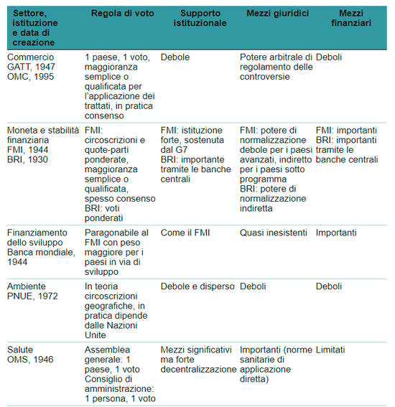
Esempi concreti di ambiti, regole e strumenti nelle organizzazioni internazionali

